Slide 1
Vybrané otázky čínskej ZP
Richard Turcsányi

Slide 2
4 úrovne čínskej bezpečnosti (Nathal - Scobell)
1. Vnútroštátna (administrované a nárokované územia)
  Socio-ekonomické otázky, národnostné zloženie, demografia --- legitimita!
2. Susedné štáty
  Geopolitika, teritoriálne spory, suroviny
3. Susedné regióny
  Geopolitika, stabilita, spolupráca
4. Zvyšok světa
  Suroviny, obchod a investičné príležitosti (+technológia), diplomatické vzťahy

Slide 3
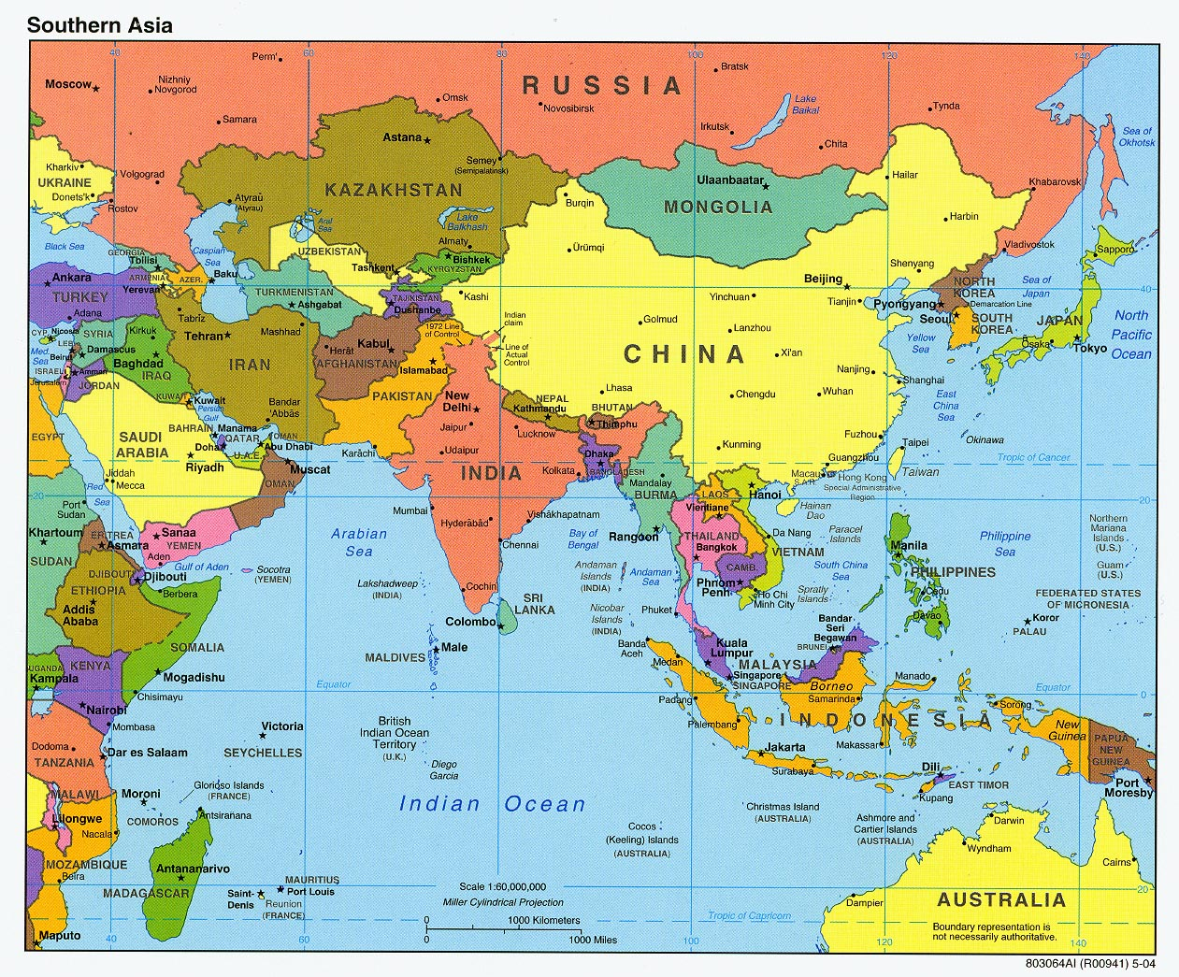

Slide 4
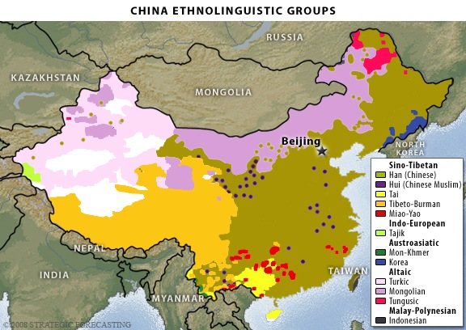

Slide 5
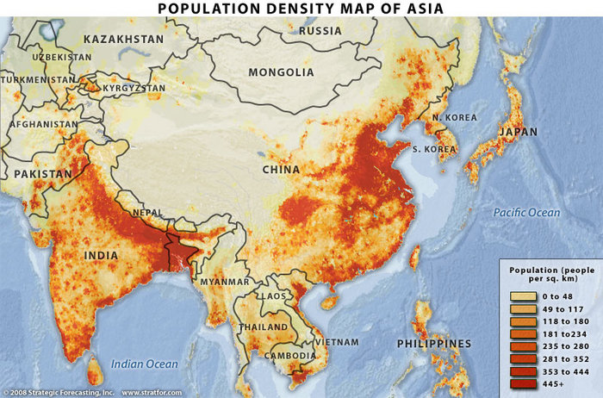

Slide 6
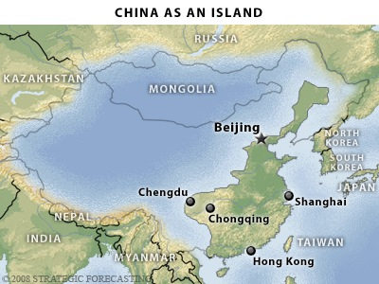

Slide 7
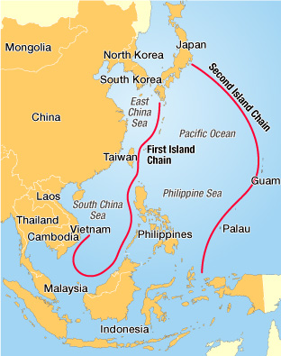

Slide 8
Geopolitické imperatívy
1. Udržať jednotu jadra
2. Udržať kontrolu nárazníkových zón
3. Ochraňovať pobrežie od prienikom z vonku

Slide 9
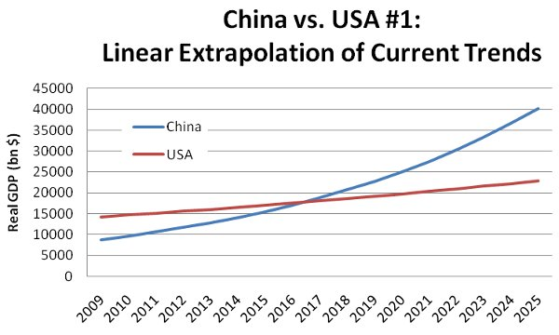
GDP (PPP)

Slide 10
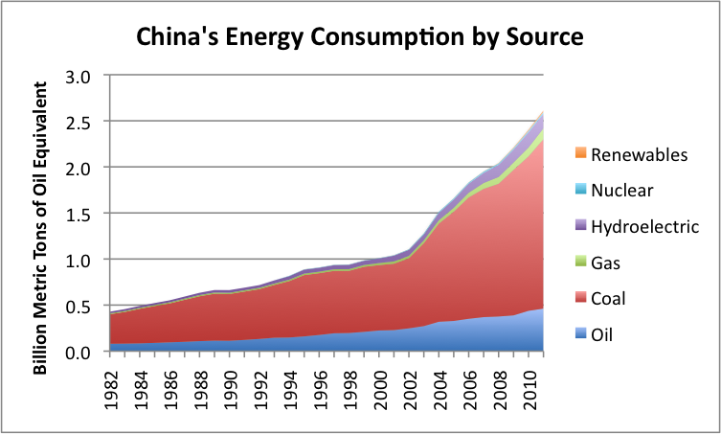

Slide 11
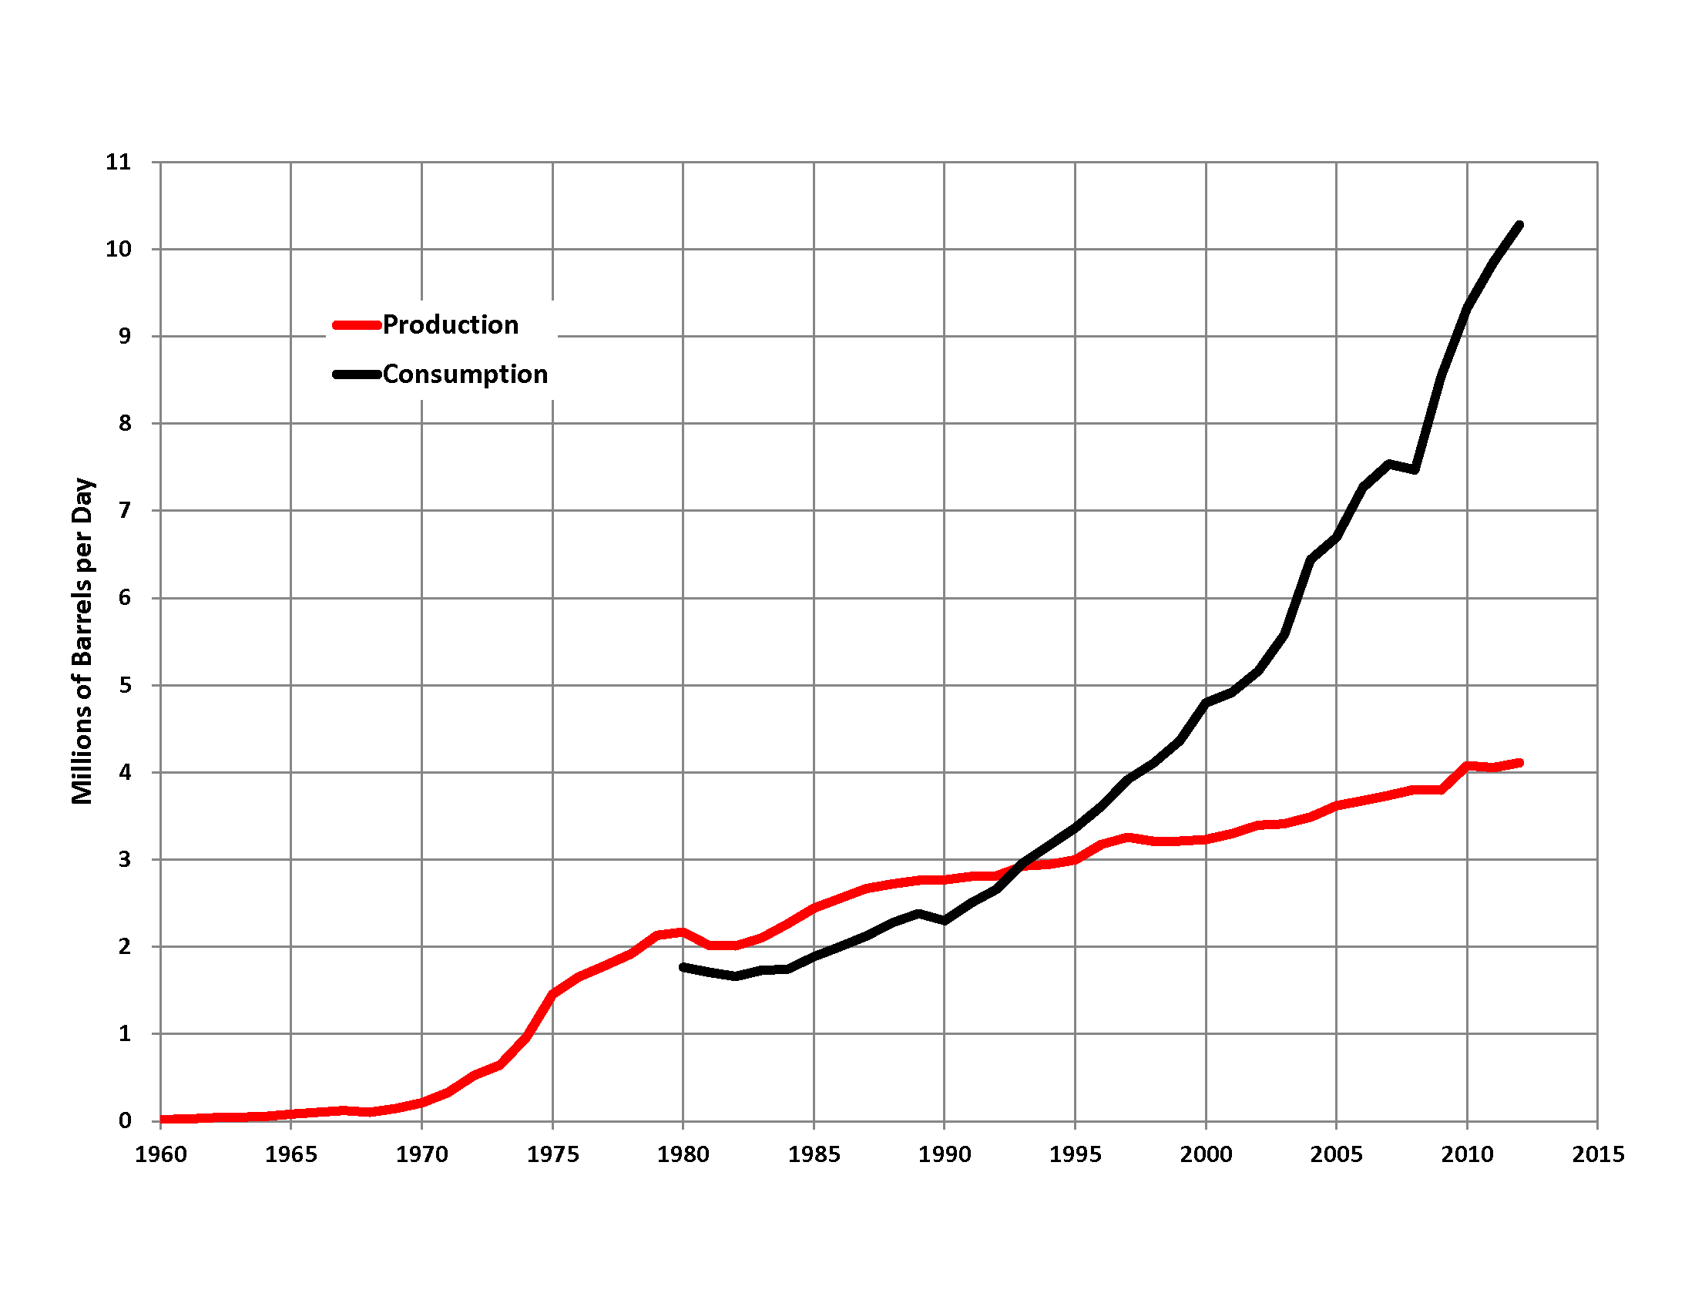
Spotreba a produkcia ropy v Číne

Slide 12
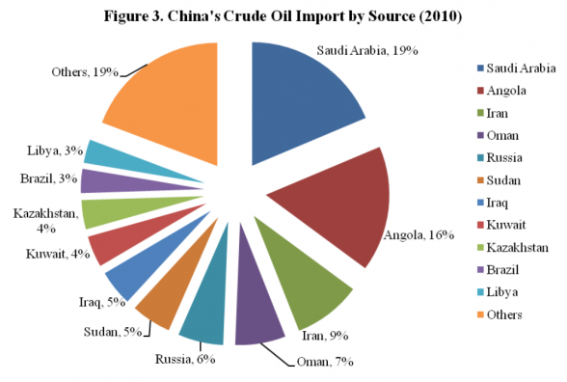

Slide 13
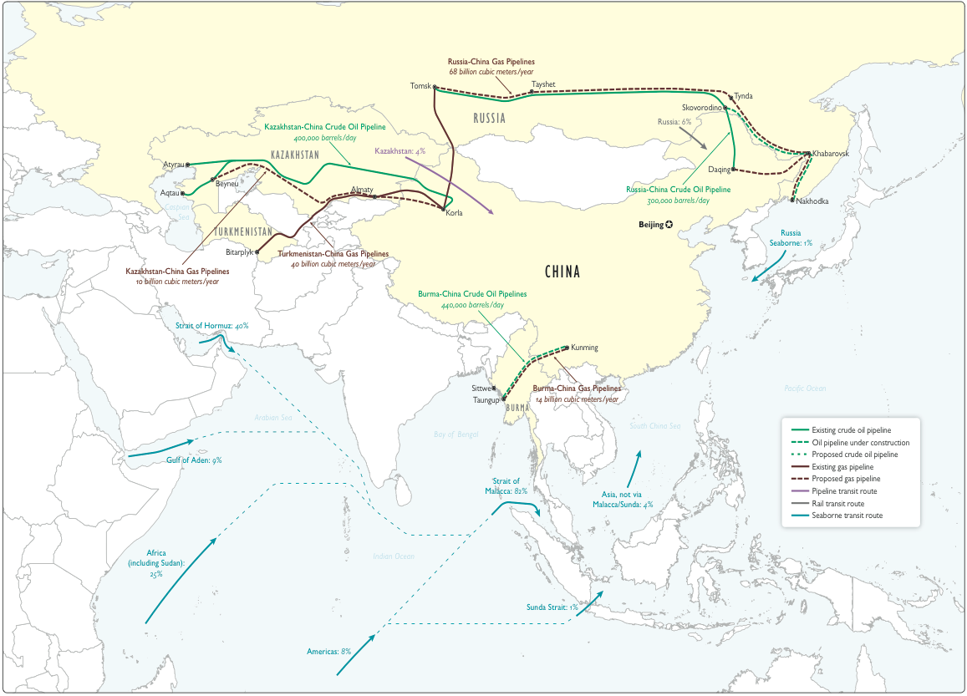
Dodávky energetických surovín

Slide 14
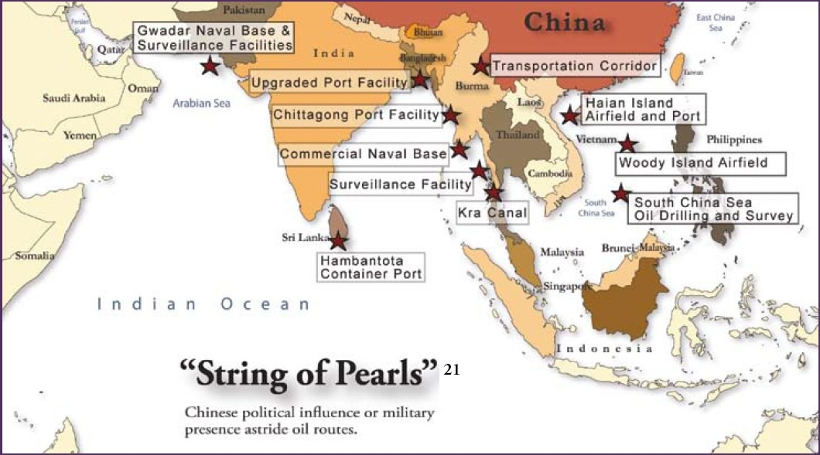

Slide 15
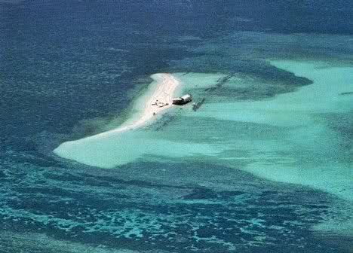
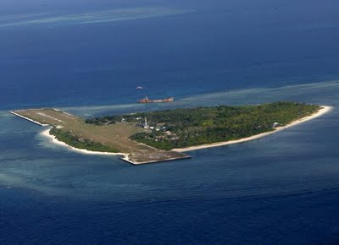
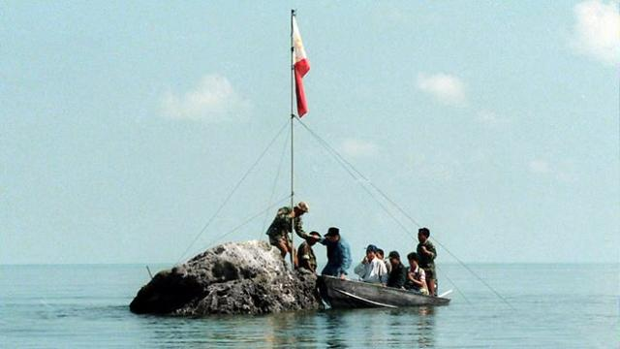

Slide 16
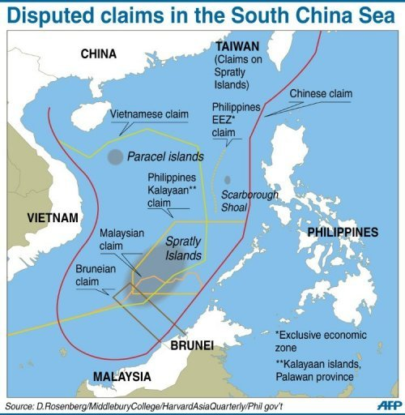

Slide 17
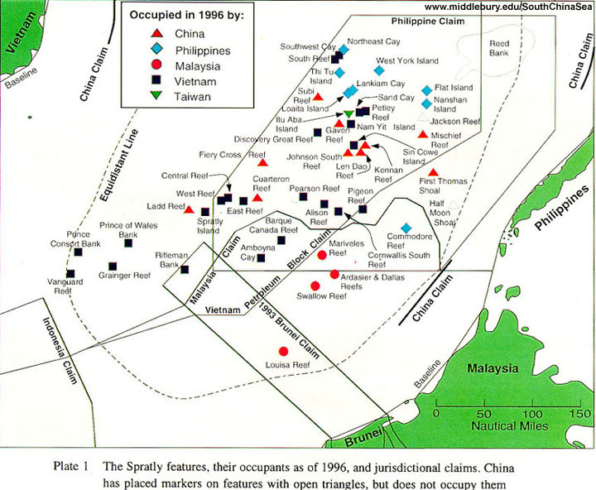

Slide 18
Juhočínske more: nároky
Čína (a Taiwan): Juhočínske more je historicky súčasťou Číny, v roku 1947 vydaná 9-bodová mapa je právny základ nároku – právny základ nároku pravdepodobne EEZ „ostrovov“
Vietnam: Spratley a Paracel Islands boli historicky využívané Vietnamom, sú súčasťou jeho EEZ
Filipíny: EEZ, objav ostrovov, ktoré „nie sú súčasťou“ Spratley Islands
Malajzia, Brunei: EEZ od pobrežia
Indonézia: EEZ od Natuna ostrovu

Slide 19
Juhočínske more: význam
Významný dopravný uzol – tretina svetového obchodu a polovica svetovej ropy
Rybolov – 10 % svetového úlovku
Potenciálne náleziská ropy (1,6 – 200 mld. barelov)
Geostrategický význam
Potenciálne nálezisko minerálov

Slide 20
Juhočínske more: timeline I.
1956: Taiwan okupuje najväčší atol, nasledujú ďalšie štáty až do 1990s
1974: Čína získala Parecel Islands od Južného Vietnamu
1988: Vojenský stret medzi Čínou a Vietnamom o ostrovy Spratley
1996: Čína pristupuje k UNCLOS
2002: Declaration of the Conduct of Parties in South China Sea
Mid 2000s: spolupráca pri ropných aktivitách
Od 2009: rast napätia

Slide 21
Juhočínske more: timeline II.
Čína stupňuje „asertivitu“, v roku 2009 prenasleduje US lode, v 2010 hovorí o „core interest“, vyhráža sa „malým štátom“, prestriháva káble pri výskumných aktivitách Vietnamu, vojenské cvičenia, posilnenie jurisdikce
Vietnam: vojenské cvičenia, posilnenie jurisdikcie, ropné aktivity
Filipíny: ropné aktivity, vyslanie vojnovej lodi proti čínskym plavidlám, obrátenie sa na medzinárodný súd
US: „sloboda plavby
Riešenie --- status quo?

Slide 22
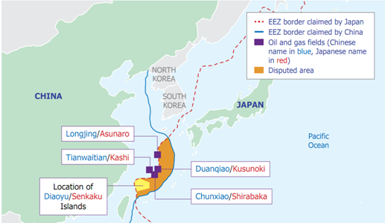
Konflikt vo Východočínskom mori

Slide 23
Diaoyu/Senkaku: Timeline
Historické správy o ostrovoch v čínskych, japonských aj európskych textoch
1895 – 1945: administrácia Japonska
1945 – 1971: administrácia USA
1969: správy o rope v okolí ostrovov
1971: ostrovy navrátené pod japonskú správu (čínske a taiwanské protesty)
1972: Čína a Taiwan ostrovy oficiálne nárokujú ako súčasť územia

Slide 24
Diaoyu/Senkaku: postoje
Čína/Taiwan:
  Ostrovy historicky súčasť Číny - Taiwanu
  Japonsko získalo ostrovy spolu s Taiwanom v roku 1895 po 1. Sino-japonskej vojne
  Po WW II sa Japonsko vzdalo ostrovov spolu so vzdaním sa nárokov na Taiwan
Japonsko:
  Ostrovy boli „zem nikoho“ v roku 1895, kedy ich Japonsko obsadilo, ešte pred zmluvou zo Shimonoseki (1895)
  Ostrovy nie sú súčasťou Taiwanu – Japonsko sa ich nevzdalo po WW II
ICJ: ?

Slide 25
Diaoyu/Senkaku: Timeline II.
Množstvo malých incidentov – aktivisti, pobrežné hliadky, rybolov
2010: Japonsko zadržalo čínsku loď a jej kapitána
2012: Japonská vláda znárodnila ostrovy odkúpením od súkromných vlastníkov
2013: Čína - vzdušná identifikačná zóna
Čína – búrka odporu, posilnenie jurisdikcie, posilnenie prítomnosti
Prerušenie vzájomnej komunikácie – riešenie?

